Slide 1
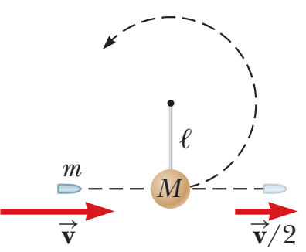
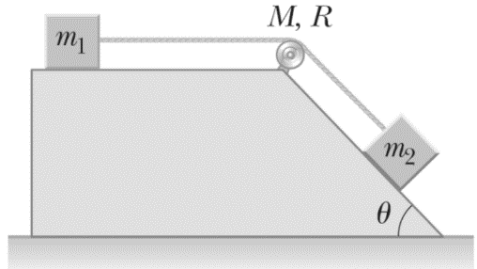
Bài tập 1:
Một viên đạn khối lượng m và tốc độ v bắn xuyên qua quả nặng có khối lượng M của một con lắc như hình 2. Tốc độ của viên đạn khi ra khỏi con lắc là v/2. Quả nặng được treo bằng một thanh cứng (chứ không phải dây) có chiều dài ℓ và khối lượng không đáng kể. Hỏi giá trị nhỏ nhất của v bằng bao nhiêu để con lắc chuyển động được một vòng tròn trong mặt phẳng thẳng đứng?
Bài tập 2:
+ Áp dụng định luật bảo toàn năng để xác định gia tốc chuyển động của hệ. Cho biết ròng rọc có dạng đĩa tròn, bán kính R. Hệ số ma sát giữa hai vật là k.
+ Xác định lực căng dây của hệ
+ Sau khoảng thời gian t=2 giây, tính tốc độ góc và góc quét của ròng rọc
Bài tập 3: Một động cơ nhiệt làm việc theo chu trình Carnot có tác nhân không khí đốt nóng áp suất ban đầu là 7atm và nhiệt độ là 127 độ C. Thể tihcs ban đầu của không khí là 2 lít. Sau giãn nở đẳng nhiệt lần thứ 1, không khí chiếm thể tích 5 lít. Sau quá trình giản nở đoạn nhiệt thể tích không khí là 8 lít. Tìm:
Tọa độ các giao điểm của các đường đẳng nhiệt và đoạn nhiệt
Công trong mỗi phần của chu trình
Công trong cả chu trình; d) Hiệu suất của chu trình
e) Nhiệt lượng nhận được từ nguồn nóng trong 1 chu trình; f) Nhiệt lượng nhả cho nguồn lạnh trong 1 chu trình
P
1
2
4
3
V

Slide 2
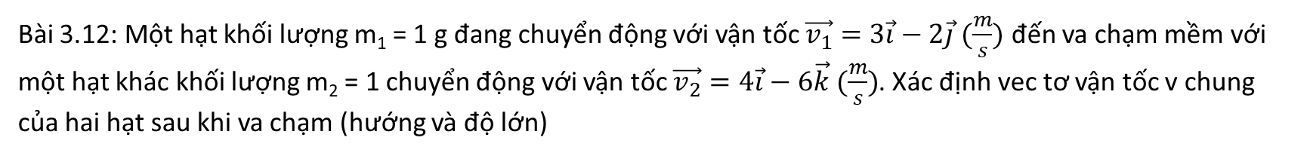
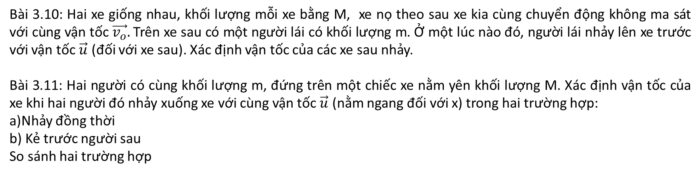
Bài tập trong sách của thầy Nguyễn Nhật Khanh và thầy Châu Văn Tạo:
+ Bài 3.10 và 3.11
+ Bài 3.12
Bài 3.10: Hai xe giống nhau, khối lượng mỗi xe bằng M, xe nọ theo sau xe kia cùng chuyển động không ma sát với cùng vận tốc $\vec{v_{o}}.$ Trên xe sau có một người lái có khối lượng m. Ở một lúc nào đó, người lái nhảy lên xe trước với vận tốc $\vec{u}$ (đối với xe sau). Xác định vận tốc của các xe sau nhảy.
Bài 3.11: Hai người có cùng khối lượng m, đứng trên một chiếc xe nằm yên khối lượng M. Xác định vận tốc của xe khi hai người đó nhảy xuống xe với cùng vận tốc $\vec{u}$ (nằm ngang đối với x) trong hai trường hợp:
a)Nhảy đồng thời
b) Kẻ trước người sau
So sánh hai trường hợp
Bài 3.12: Một hạt khối lượng m₁ = 1 g đang chuyển động với vận tốc $\vec{v_{1}}=3\vec{i}−2\vec{j} (\frac{m}{s})$ đến va chạm mềm với một hạt khác khối lượng m₂ = 1 chuyển động với vận tốc $\vec{v_{2}}=4\vec{i}−6\vec{k} (\frac{m}{s})$. Xác định vec tơ vận tốc v chung của hai hạt sau khi va chạm (hướng và độ lớn)

Slide 3
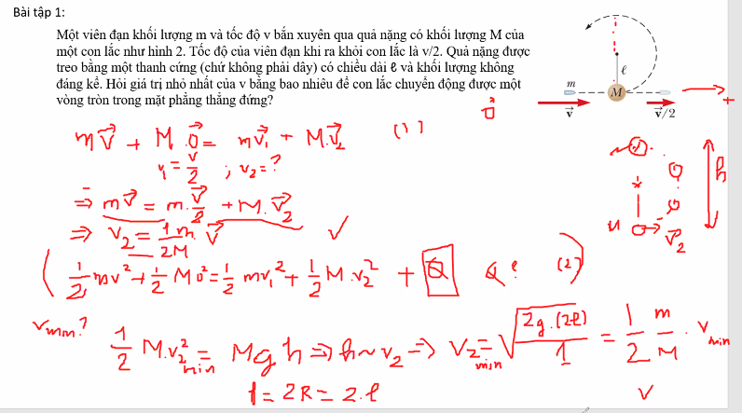
Bài tập 1:
Một viên đạn khối lượng m và tốc độ v bắn xuyên qua quả nặng có khối lượng M của một con lắc như hình 2. Tốc độ của viên đạn khi ra khỏi con lắc là v/2. Quả nặng được treo bằng một thanh cứng (chứ không phải dây) có chiều dài ℓ và khối lượng không đáng kể. Hỏi giá trị nhỏ nhất của v bằng bao nhiêu để con lắc chuyển động được một vòng tròn trong mặt phẳng thẳng đứng?

Slide 4
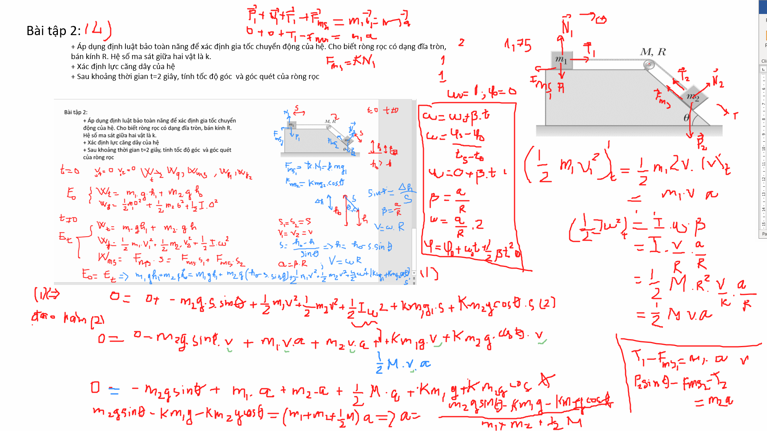

Slide 5
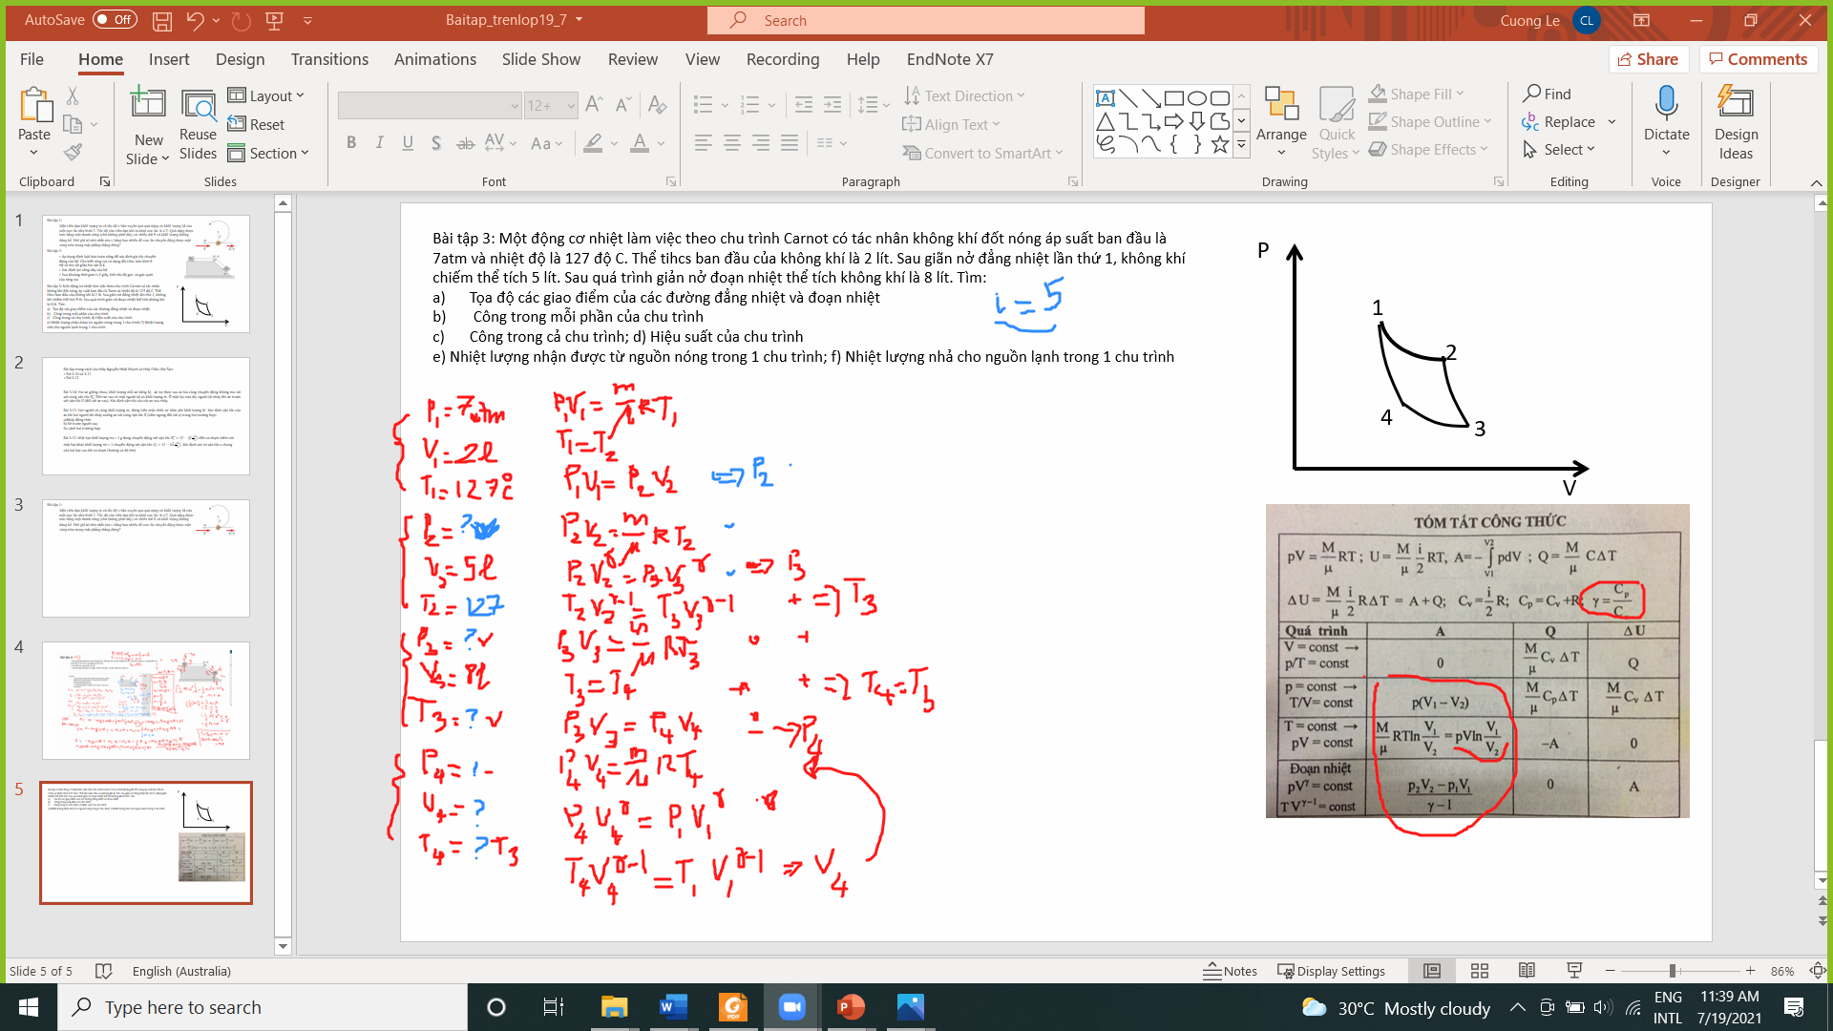
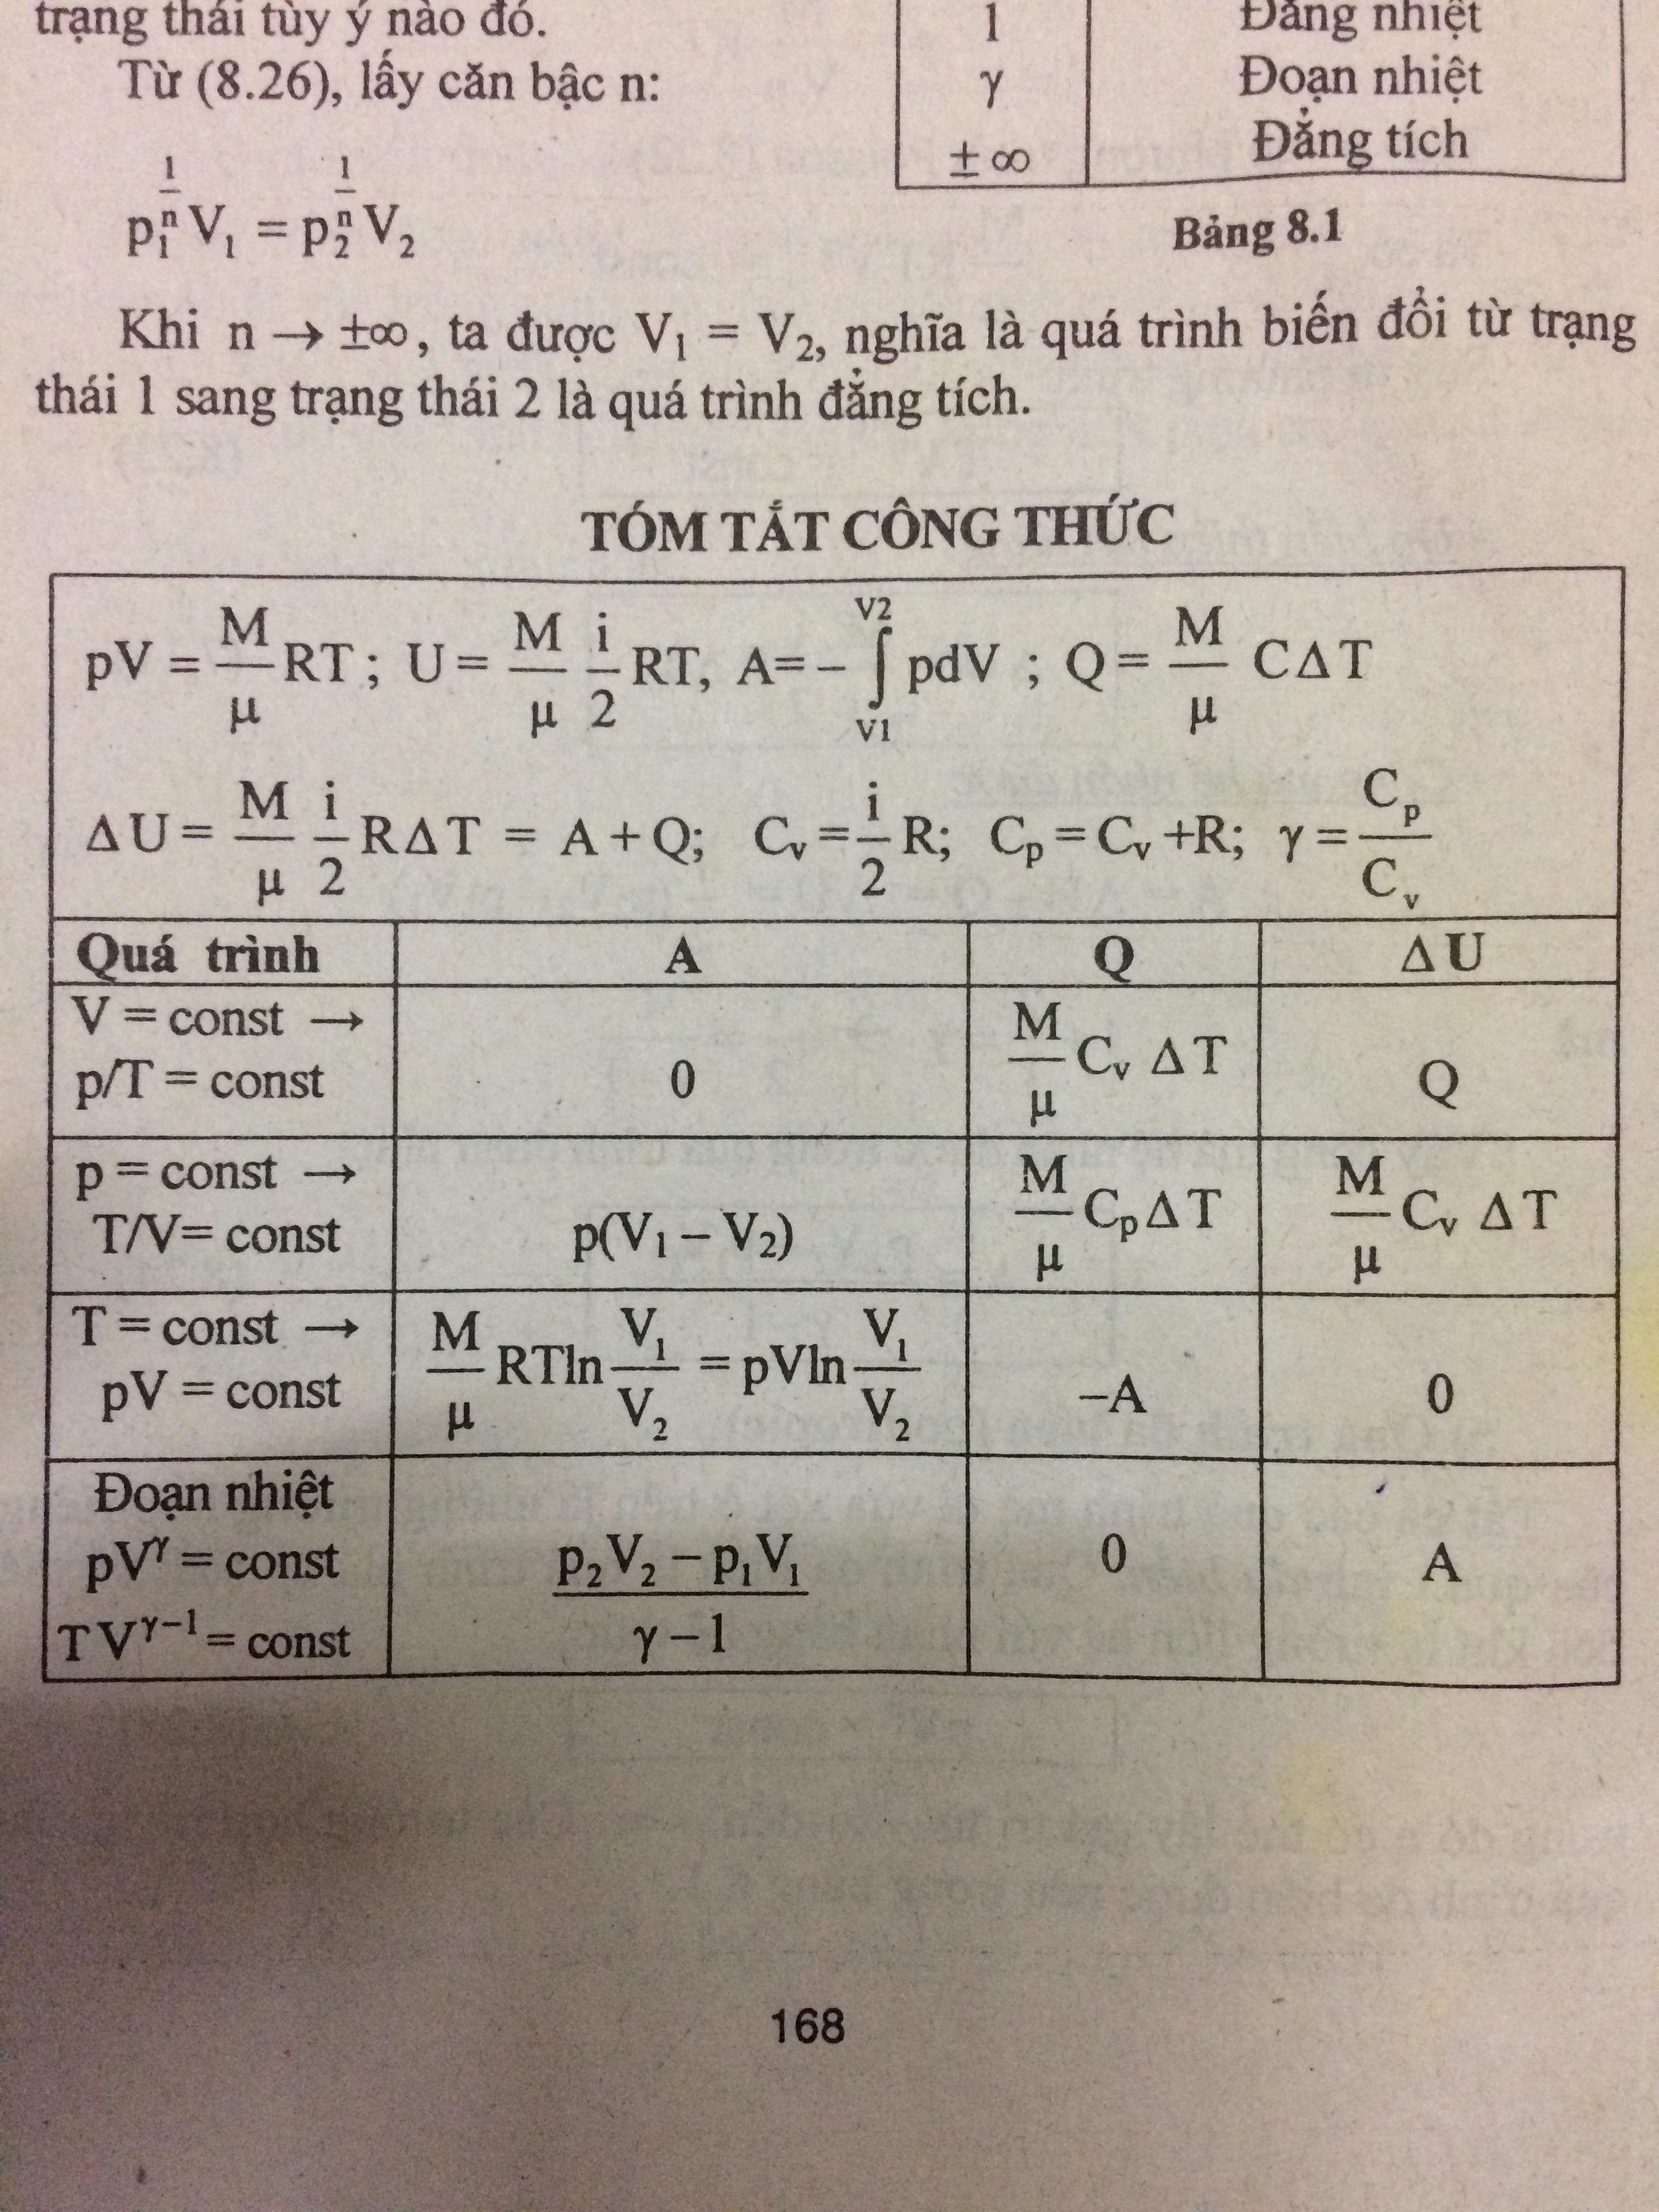
Bài tập 3: Một động cơ nhiệt làm việc theo chu trình Carnot có tác nhân không khí đốt nóng áp suất ban đầu là 7atm và nhiệt độ là 127 độ C. Thể tihcs ban đầu của không khí là 2 lít. Sau giãn nở đẳng nhiệt lần thứ 1, không khí chiếm thể tích 5 lít. Sau quá trình giản nở đoạn nhiệt thể tích không khí là 8 lít. Tìm:
Tọa độ các giao điểm của các đường đẳng nhiệt và đoạn nhiệt
Công trong mỗi phần của chu trình
Công trong cả chu trình; d) Hiệu suất của chu trình
e) Nhiệt lượng nhận được từ nguồn nóng trong 1 chu trình; f) Nhiệt lượng nhả cho nguồn lạnh trong 1 chu trình
P
1
2
4
3
V

